Slide 1
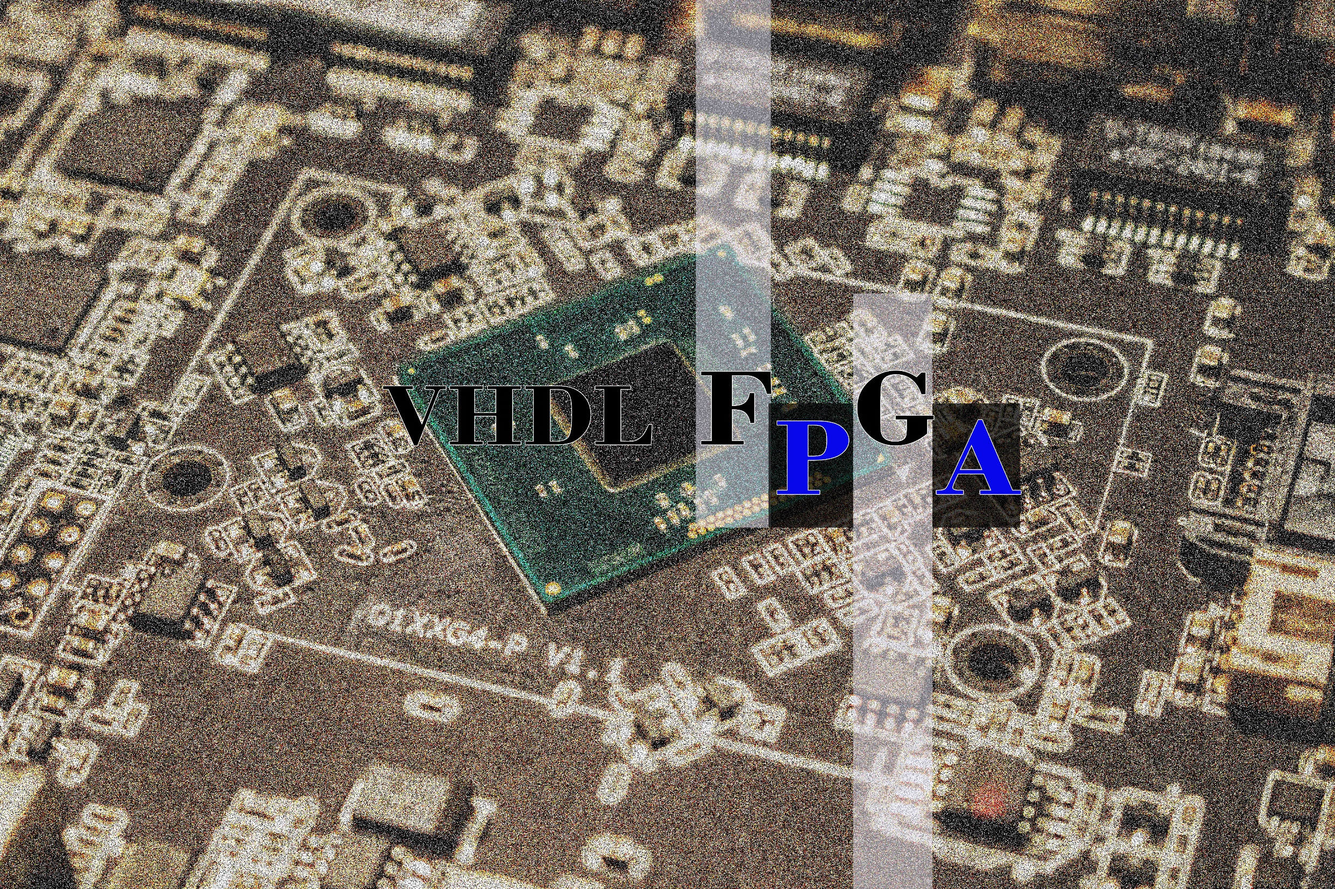
FATİH İLİĞ

Slide 2
Ders 2
VHDL Tasarım Bölümleri

Slide 3
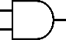
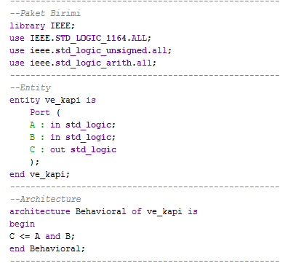
VHDL Tasarım Bölümleri
A
C
B
Kütüphane tanımlamaları:
Fonksiyonlar, data tipleri vs.
Entity : VHDL’de her blok kendi başına bir devre olarak düşünülür ve entity olarak adlandırılır.
Bu kısımda giriş/çıkış portları tanımlanır. Ara yüzler oluşturulur.
Lojik fonksiyonun dış dünyayla bağlantısını tanımlar.
Veri tipleri ?
Bir modelin davranışının tanımlandığı yapıdır.
Yani Lojik fonksiyonun işlevi architecture tarafından
belirlenir. Her entity için bir architecture
tanımlanır. Begin ile end arasındaki satırlar ve_kapi modülünün nasıl bir işlem gerçekleştireceğini belirtir.

Slide 4
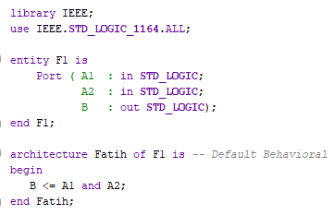
Entity, Port and Architecture
A1
B
A2
2 Adet input port A1 ve A2
1 Adet output port B
Architecture ismi Fatih
Entity ismi F1

Slide 5
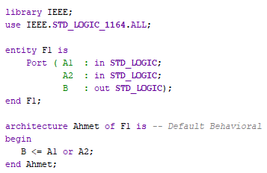
Aşağıda Ahmet adında başka bir architecture yaratılmış ve F1 entity ismi girilmiştir.

Slide 6
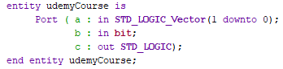
Entity
Entity
* Port
* Generic
in: giriş
out: çıkış
inout: hem giriş hem çıkış
Genel olarak jenerikler aşağıdaki amaçlar için kullanılırlar.
- Portların boyutlarını ifade etme
- Alt bileşenlerin sayısını belirtme
- Zamanlama özelliklerinin belirlenmesi
- Bir tasarımın fiziksel özelliklerini belirtme
- Architecture içerisindeki vektörlerin uzunluklarını belirtme
- Döngü sayısını belirtme
…

Slide 7
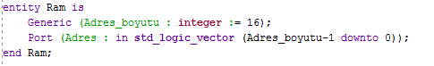
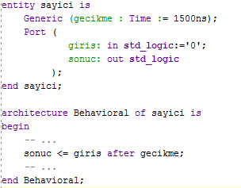
! Generic tanımlaması yapılarak tasarlanan devre parametrik özelliğe sahip olmaktadır. Özellikle büyük tasarımlarda generic kullanımıyla yapılmak istenen değişiklikler kolaylıkla yapılabilmektedir.
! Generic olarak tanımlanan ifadeler yapılacak değişikliklerle tasarlanan tasarımın, tamamı değiştirilmektedir. Bu nedenle kullanıcı tasarım içerisinde yapacağı değişiklikleri tek tek yapmak yerine generic ile daha kolay yapma imkânına sahip olmaktadır.
ÖRNEK 1:
ÖRNEK 2:

